Slide 1
KAFKA APACHE
Lucas Pampillon, Sergi rodriguez, Joan miralles

Slide 2

Què és KAFKA?
Kafka s'utilitza principalment per crear canalitzacions de dades d'streaming en temps real i aplicacions que s'adaptin a les seqüències de dades. Combina missatgeria, emmagatzematge i processament de transmissió per permetre l'emmagatzematge i l'anàlisi de dades històriques i en temps real.

Slide 3
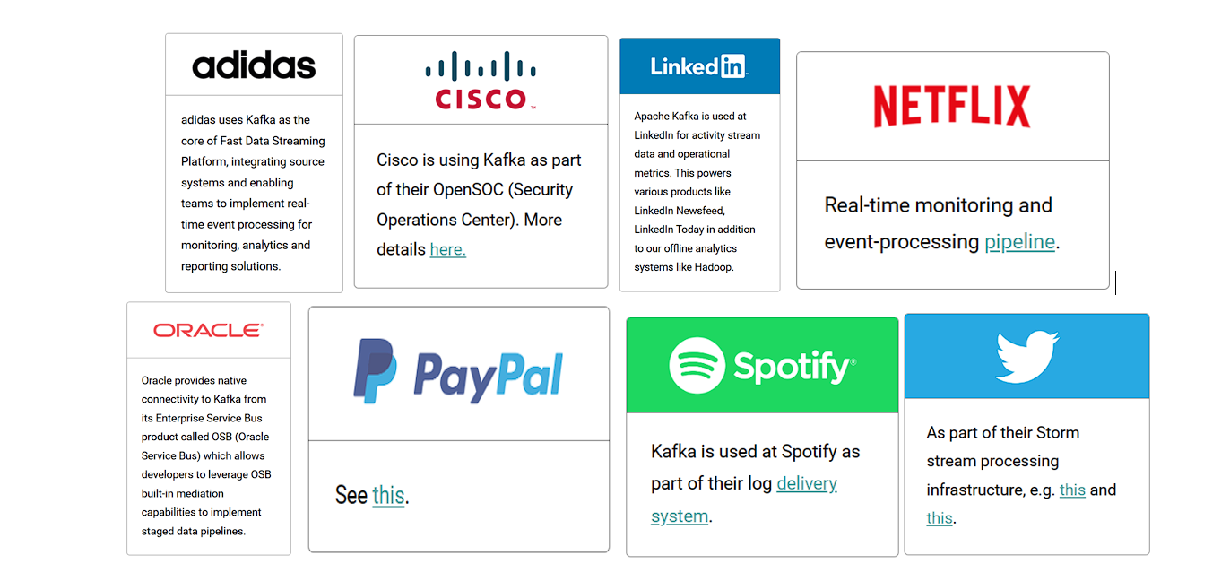
Qui utilitza Kafka?
Moltes empreses actuals l’utilitzen com ara les de les imatges:

Slide 4
Per a què s’utilitza KAFKA?
Kafka s'utilitza per crear canalitzacions de dades d'streaming en temps real i aplicacions d'streaming.
Una canalització de dades processa i mou dades de manera fiable entre sistemes.
Les aplicacions d'streaming consumeixen seqüències de dades per a anàlisis en temps real.
Per exemple, Kafka s'emplea per crear una canalització que rastreja l'activitat dels usuaris en un lloc web.
Kafka ingereix i emmagatzema dades d'streaming, entregant lectures per a aplicacions impulsades per la canalització.
També serveix com a solució d'agent de missatges, mediant la comunicació entre aplicacions.

Slide 5
Característiques Clau de Apache Kafka
Escalabilitat:
El model de registre particionat de Kafka permet distribuir les dades en diversos servidors, augmentant la seva escalabilitat més enllà del que seria possible en un sol servidor.
Rapidesa:
Kafka desacopla les seqüències de dades per minimitzar la latència, oferint un alt rendiment i una resposta extremadament ràpida.
Durabilitat:
Les particions es distribueixen i es replica en diversos servidors, i totes les dades es guarden al disc.
Aquesta redundància protegeix contra fallades del servidor, assegurant una alta tolerància a errors i durabilitat de les dades.

Slide 6

Diferencies entre Kafka i altres gestors de missatgeria
VS

Slide 7
Diferencies entre Kafka i altres gestors de missatgeria
Model de Missatgeria:
Kafka: Utilitza un model de registre de transaccions distribuït, emmagatzemant els missatges en temes (topics).
RabbitMQ: Es basa en un model de missatgeria basat en cues, on els missatges s'envien i reben seqüencialment.
Escalabilitat:
Kafka: Altament escalable, dissenyat per gestionar grans volums de dades en clústers de servidors.
RabbitMQ: Escalable, però pot presentar reptes en alta transferència de missatges, ja que opera en una arquitectura de node únic.
Persistència de Dades:
Kafka: Garanteix la persistència de les dades en disc, ideal per a casos on la durabilitat dels missatges és crucial.
RabbitMQ: Pot oferir persistència de dades, però requereix configuració addicional i pot afectar el rendiment.
Latència:
Kafka: Optimitzat per a baixa latència i alt rendiment, especialment en entorns de transmissió de dades en temps real.
RabbitMQ: Pot tenir una latència variable depenent de la configuració i càrrega de treball.
Casos d'Ús:
Kafka: Ideal per a aplicacions que requereixen processament de fluxos de dades a gran escala, com ara anàlisi de registres d'aplicacions i processament d'esdeveniments en temps real.
RabbitMQ: Més adequat per a aplicacions que es centren en comunicació asincrònica i orquestració de serveis en arquitectures distribuïdes.

Slide 8
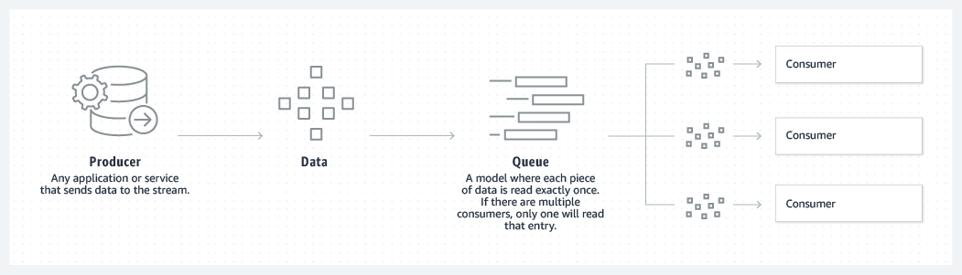
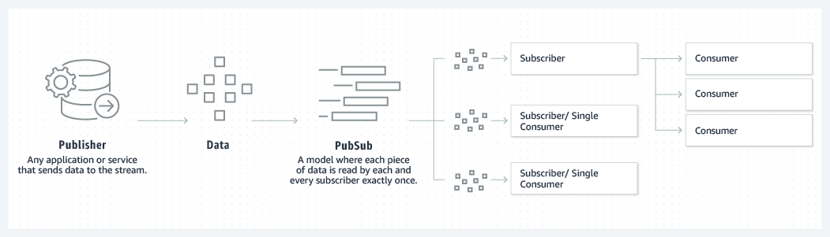
Integració de Models a l'Arquitectura de Kafka
Kafka combina diferents models de missatgeria publicant registres en temes separats.
Cada tema té un registre particionat que rastreja i afegeix nous registres en temps real.
Les particions es distribueixen i replica en diversos servidors per a alta escalabilitat i tolerància a errors.
Els consumidors s'assignen a particions per mantenir l'ordre dels dades i permetre múltiples subscriptors.
Kafka també actua com a sistema d'emmagatzematge escalable i tolerant a errors, amb API per a productors, consumidors, transmissió i connexió.

Slide 9

Novetats en Apache Kafka 3.7.0
Eliminació del suport per a Java 11 en broker i eines, seguint la deprecatció de Java 8.
Marcat com a obsolet i futura eliminació de les APIs de client llançades abans de Kafka 2.1.
Disponibilitat del Protocol de Reequilibri del Consumidor simplificat en accés anticipat.
Introducció de més mètriques relacionades amb l'Emmagatzematge en Nivells per millorar l'experiència operativa.
Suport per a IQv2 en Kafka Streams.
Totes les actualitzacions es detallen a l'entrada del blog que anuncia la versió 3.7.0.

Slide 10


Que necessitarem per instal·lar Kafka?

Slide 11
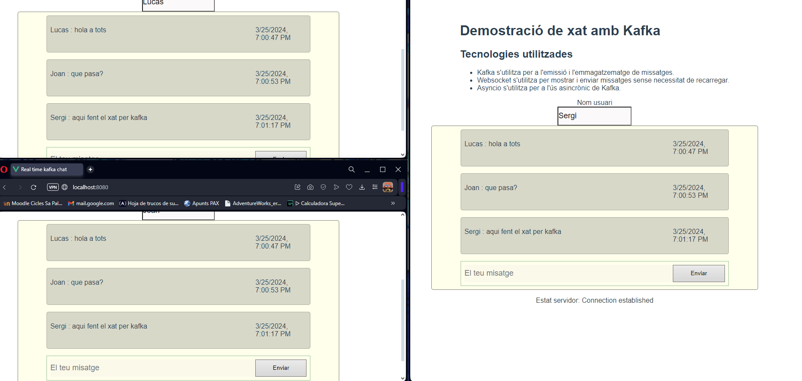
Cóm funciona Kafka?

Slide 12


